Slide 1

ESTOQUE CERTO
Gerenciando o seu négocio.
Notes:
gabe

Slide 2

- Bill Gates
“A primeira regra de qualquer tecnologia utilizada nos negócios é que a automação aplicada a uma operação eficiente aumentará a eficiência.”
Notes:
gabe

Slide 3
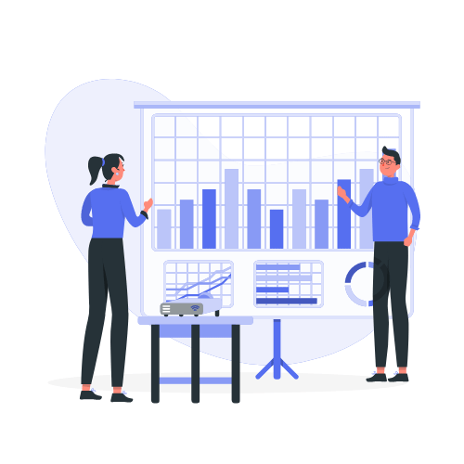
3.9 MILHÕES
3.9 Milhões de pequenos negócios foram abertos em 2021, com crescimento de 19,8% em relação a 2020.
Notes:
gabe

Slide 4
Abertura de Empresas no Brasil - 1° Quadrimestre
Fonte: Target Data
Abril 2021
Notes:
gabe

Slide 5
PRINCIPAIS CAUSAS PARA MEI’S FALIREM
MÁ GESTÃO FINANCEIRA
AVERSÃO A TECNOLOGIA
DEMANDA DE ESTOQUE
Não ter um controle efetivo de seus custos e aplicações financeiras é um erro muito comum.
Tecnologia serve não somente para reduzir falhas, mas também reduzindo o tempo gasto com operações manuais.
Muitos empreendedores não fazem uma análise da curva ABC do seus próprios produtos.
Notes:
gabe

Slide 6

O QUE É ERP?
ERP (Enterprise Resource Planning) é um Sistema de Gestão Empresarial, que auxilia nos processos internos, automatizando operações manuais e transformando-as em processos de software, garantindo a guarda das informações em seu banco de dados.
Notes:
Leo vicc

Slide 7

Notes:
Leo vicc

Slide 8
BENEFÍCIOS DO ERP
CONTROLE FINANCEIRO
CONTROLE DE ESTOQUE
GESTÃO DE FUNCIONÁRIOS
REDUÇÃO DE CUSTOS
MAIOR PRODUTIVIDADE
AUTOMATIZAÇÃO
Melhor gerenciamento de fluxo de caixa.
Organização e automatização do fluxo de estoque.
Organização de funcionário e controle.
Priorização de processos mais importantes .
Tornando os processos muito mais eficazes.
Automatização das operações manuais.
Notes:
Leo vicc

Slide 9
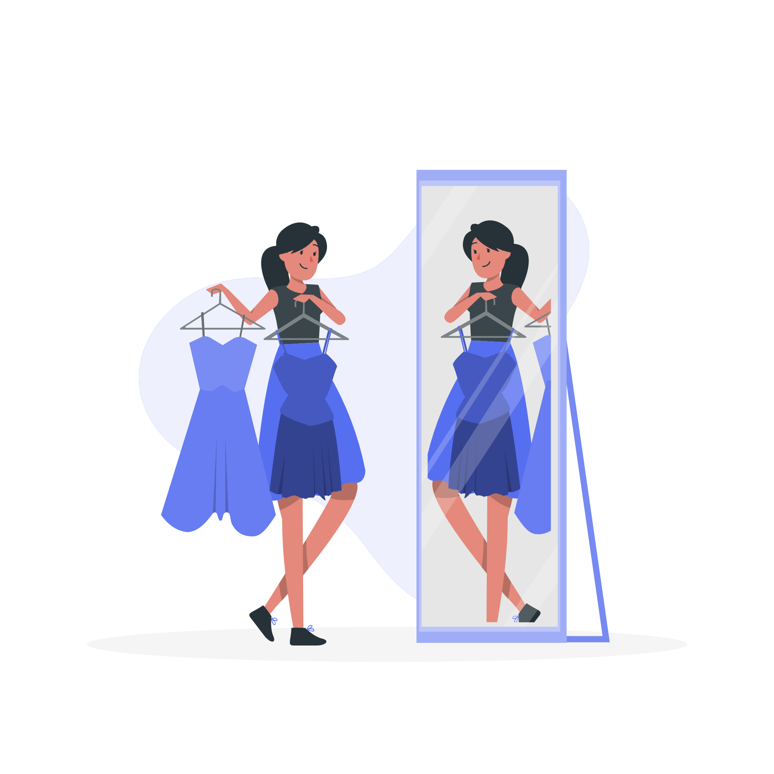

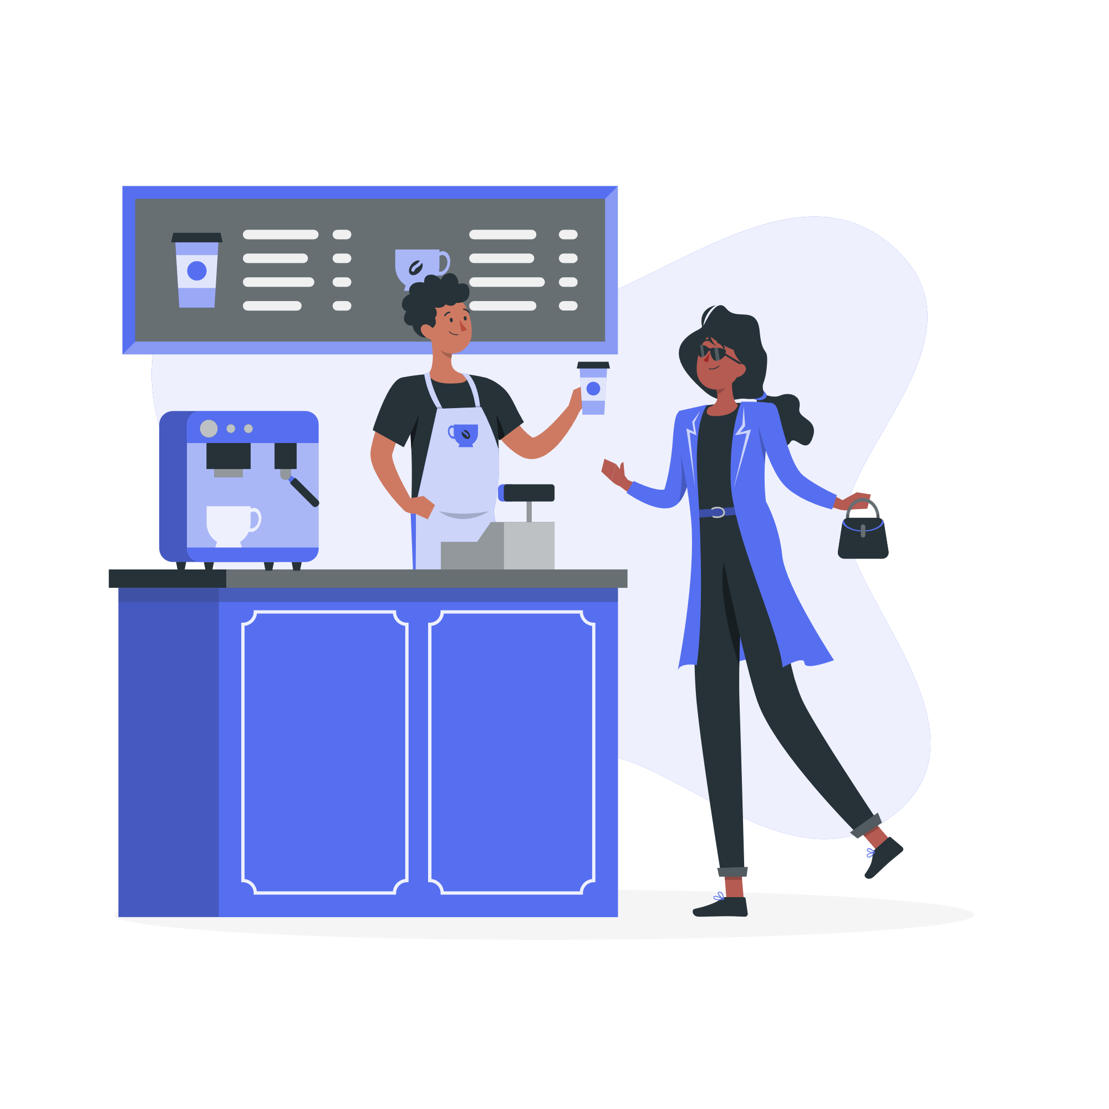
IDEIA INICIAL
SERVIÇO
VESTUÁRIO
ALIMENTAÇÃO
Notes:
Leo vicc

Slide 10
IDEIA ATUAL
SERVIÇO
VESTUÁRIO
ALIMENTAÇÃO
Notes:
Leo vicc

Slide 11
Diferencial Sollute
Notes:
Vic

Slide 12
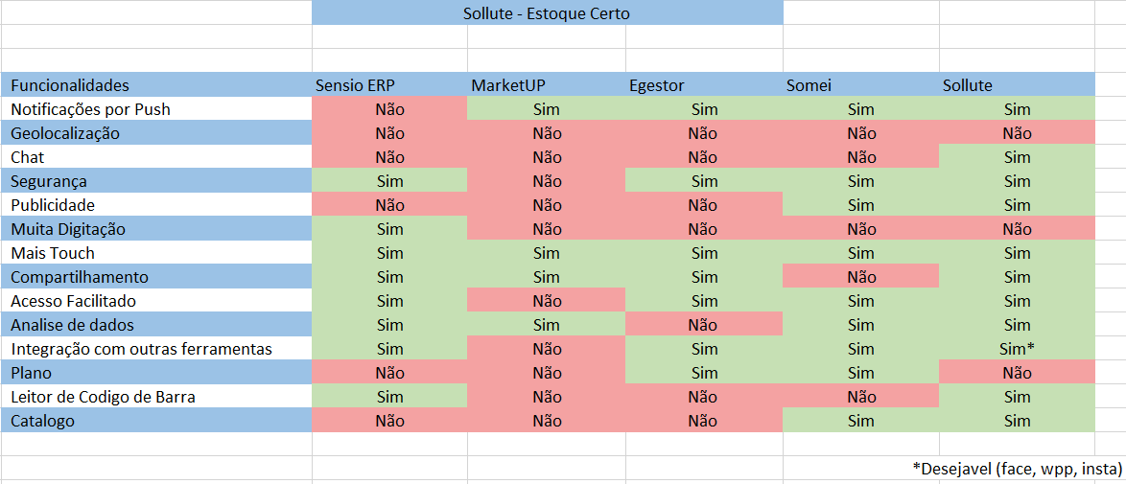
Análise de Concorrência
Notes:
Vic

Slide 13
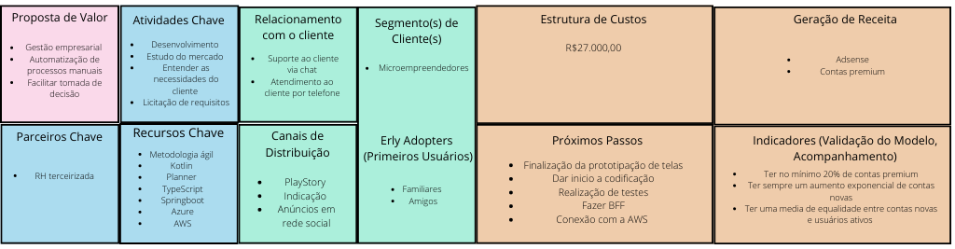
Canvas de Modelo de Negócio
Notes:
Vic

Slide 14
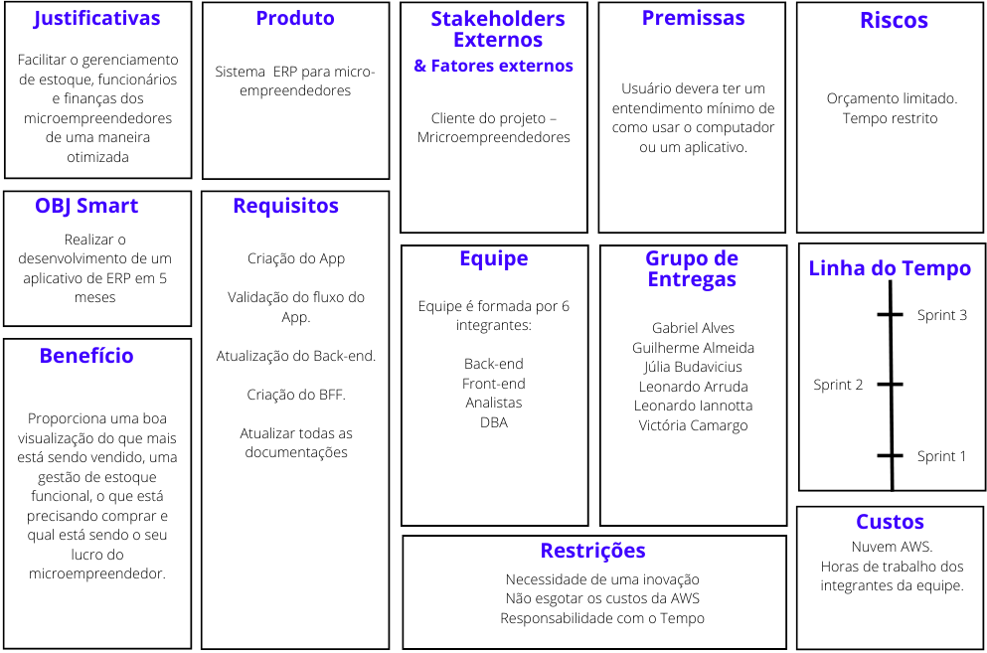
PM Canvas
Notes:
Julia

Slide 15
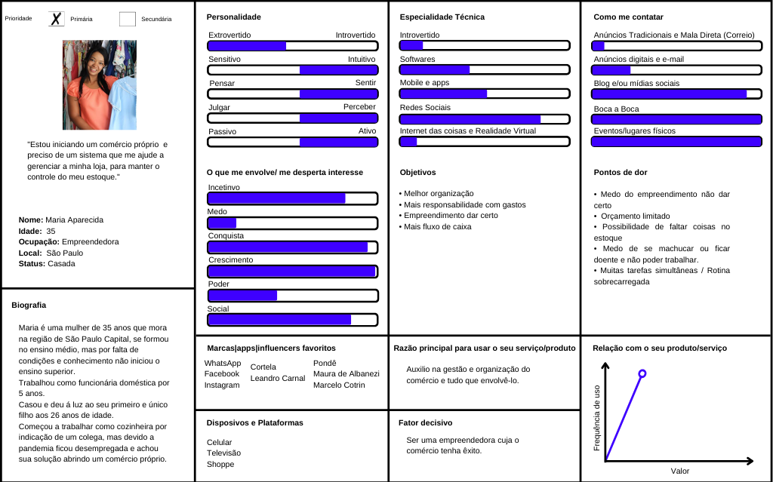
Mapa da Persona
Notes:
Julia

Slide 16

JORNADA DO USUÁRIO
Fases (utilizador)
Baixar o aplicativo
Adicionar informações desejadas
Realizar Vendas
Cadastro
Login
Faz
(ações do usuário)
Entrar na Play Story e baixar o aplicativo “Sollute”
Inserir dados de Entrada
Inserir dados da Empresa
Inserir Dados de Endereço
Finalizar
Inserir E-mail
Inserir Senha
Entrar
Adicionar Funcionários
Adicionar Fornecedores
Adicionar Produtos
Fazer o controle das venda, mantendo o controle de estoque
Sente
(dores do usuário)
“Porque não instala logo? ”
“Como será que esse aplicativo funciona? ”
“Porque todas essas informações? ”
“Porque demora tanto? ”
“Agora é mais rápido!”
“Porque tenho que escrever essas informações para entrar no app? ”
“Uma parte cansativa.”
“Que legal, agora consigo ter um controle das minhas informações”
Pensa
(usuário)
“Agora simm!! Estou vendo resultado”
Colocar no Google Play informações reais sobre o aplicativo, para que o usuário encontro o que realmente procura
Separar o cadastro em partes para aparentar ser menor do que realmente é
Pedir apenas informaçoes necessárias
Deixar o usuário ciente do porque é importante ter um login
Deixar outras maneira de login para agilizar o processo
Deixar o usuário confortável em todo o processo, para que ele possa ter uma ótima experiência
Proposta
(mudanças)
Deixar o aplicativo didático e de facíl utilização
Notes:
Julia

Slide 17
Levantamento de Requisitos
Notes:
Julia

Slide 18
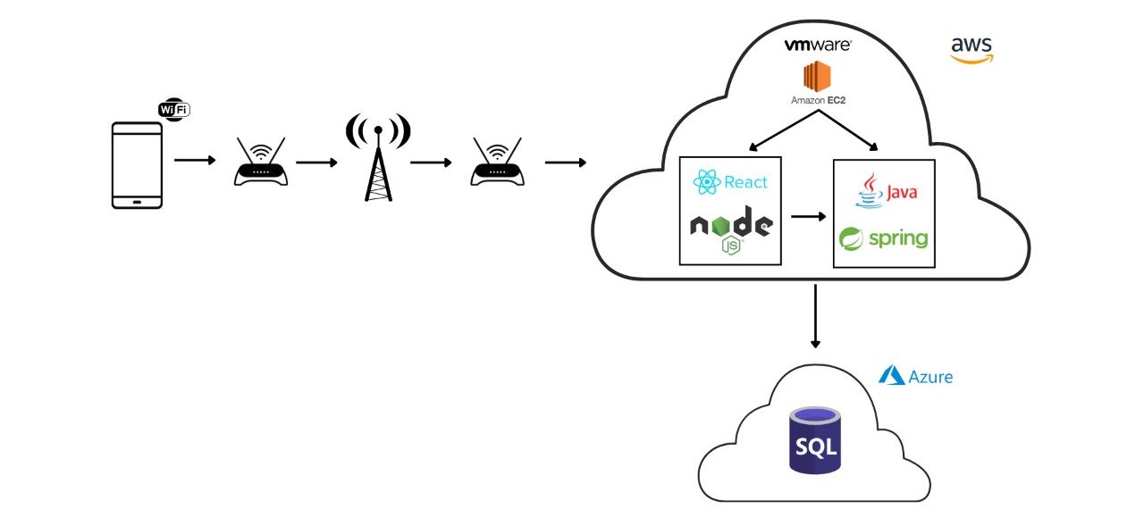
LLD – Low Level Design
Notes:
Gui

Slide 19
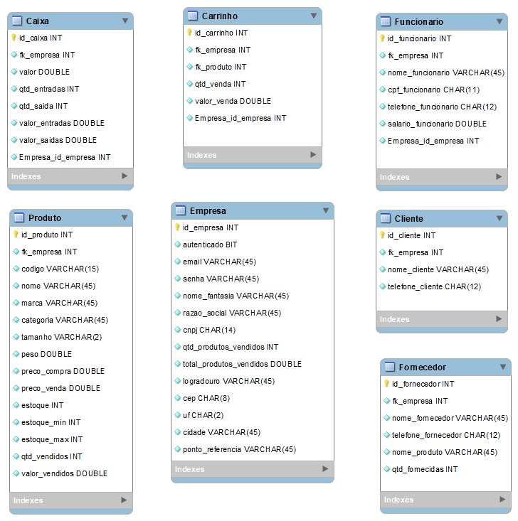

MER
Notes:
Leo Arruda

Slide 20


PROTOTIPAÇÃO & DEPLOY
Notes:
Figma – Julia
AWS - Gui

Slide 21


FERRAMENTAS UTILIZADAS
GITHUB
MICROSOFT PLANNER
GitHub é uma plataforma de hospedagem de código-fonte e arquivos com controle de versão usando o Git. O grupo optou por fazer uma conta corporativa para a empresa.
O Planner é um aplicativo para organizar o trabalho em equipe. Ele é um “Quadro Kanban Online”, muito mais do que uma simples lista de tarefas.
Notes:
Leo Arruda

Slide 22




OBRIGADO!
ALGUMA PERGUNTA?
Notes:
Leo Arruda

Slide 23
ESTOQUE CERTO
CONTROLE FINANCEIRO
CONTROLE DE ESTOQUE
01
02
RELATÓRIOS
CADASTRO DE FUNCINÁRIO
05
06
Controle do fluxo de caixa, entrada e saida de dinheiro.
Controle de entrada e saida de produtos do estoque.
PDV ONLINE
CADASTRO DE CLIENTES
03
04
Automatização no registro de vendas.
Gestão dos clientes para automatização das vendas.
Relatórios sobre gastos mensais e produtos mais vendidos.
Gestão de vendas e controle de entrada e saida.

